Slide 1



01 从软件中的判断开始
让决策模型接得住真实业务
Strands Decider、Jev 与 GPT：从原理、业务验证，到 vLLM 部署与成本选择
选得对
跑得动
算得清
业务事实 → 候选动作
核对证据和完成条件
单次延迟 → 并发吞吐
看完整请求和尾延迟
自托管 → 按量 API
加入 EC2 RI 长期承诺
v10 · 2026-10-15 | 实验来自保存的真实请求；价格按当日 AWS / Jev 公开口径。
Strands Decider × Jev × GPT | 业务验证 · 推理部署 · 成本
01 / 32
Notes:
基于v9的52页重排为32页。合并机制、支付重复截图、路由解释、优化和选型结论；新增场景验证与RI。

Slide 2




01 问题与方法
业务流程里，很多步骤只需要一个选择
客服分流、证据核验、工具选择、模型路由：输出很短，判断会高频重复。
业务状态
候选判断
工具执行
结果验收
订单、页面或任务
选择 / 真值 / 评分
调用受控业务动作
事实是否真正改变
选择
结果
性能
与预先定义的参考比较
查看页面、账本或产物
记录延迟、吞吐和成本
适用前提：可定义候选、可取得事实、可验证执行结果。开放式写作仍需要生成模型。
Strands Decider × Jev × GPT | 业务验证 · 推理部署 · 成本
02 / 32
Notes:
合并原适用场景和评估边界。选择的语义正确性、执行完成状态、耗时费用分别记录。

Slide 3


02 模型原理
Decider：读完上下文，直接给候选评分
公开 v19：Qwen3.5-2B 底座 + LoRA + Pointer Head；不逐 token 生成答案。
提交业务事实
单次前向计算
Pointer Head
类型化结果
state + questions
2B 底座 + rank-16 LoRA
对当前候选评分
choice / noul / score
共享上下文
依赖执行结果的下一步
同一请求可含多个独立判断，减少重复输入。
先执行并更新状态，再发起新判断。
来源：Strands 官方介绍与 v19 实现。API 的 probability / confidence 不是业务正确率。
Strands Decider × Jev × GPT | 业务验证 · 推理部署 · 成本
03 / 32
Notes:
输入按官方模板编码，模型得到隐藏表示，Pointer Head比较候选与答案位置后评分，用校准参数转成输出。去除LM Head的生成路径；约1M参数的头不等于整个模型只有1M。
https://strandsagents.com/blog/introducing-strands-decider/

Slide 4
02 模型对照
相同候选问题，可以通过不同模型回答
应用先定义问题和可执行选项；模型负责选择，执行器负责真正改变业务状态。
维度
BERT 分类器
Decider / Jev
GPT
典型输出
固定标签
候选 ID、真值、评分
文本或结构化 JSON
新增任务
标签与领域训练适配
提交事实、问题、候选
提交指令与上下文
实现
编码器 + 分类头
Decider 评分头；Jev API
生成式模型
适合
稳定标签的专用分类
高频、有限动作的判断
开放式分析、写作、代码
同一个 approved，可能来自分类头、候选评分或文本生成；都需要核对业务条件。
BERT 的 NLI 用法也可比较文本候选；此处比较典型分类头，没有进行 BERT 实测。
Strands Decider × Jev × GPT | 业务验证 · 推理部署 · 成本
04 / 32
Notes:
BERT固定标签分类头适合标签稳定、有领域标注的数据。新增类别通常需调整分类头和训练。Decider接受请求中的动态候选；Jev提供托管决策接口，内部结构未公开，不能推断与Decider相同。GPT按应用要求生成候选ID，即便输出短仍使用生成式推理路径。

Slide 5
02 外部参考
JevBench：同时看能力、校准、速度与成本
公开 API 榜单节选；综合分低，不代表回答正确率同样低。
模型
综合分
能力轴分
延迟 P50
Jev 1.13
71.5
63.6
0.239 s
GPT-6 Luna low
40.5
96.6
1.854 s
Gemini 3.1 Flash Lite
16.9
58.6
0.957 s
DeepSeek V4.1 Flash
7.1
94.7
2.038 s
Qwen3.8 27B
0.0
96.4
7.095 s
例如：Qwen 的能力轴高，但速度等轴拉低综合分。选型时应分别查看各轴。
评测与方法：benchmarkheaven.com/jev-models/api
榜单 v1.7.46 快照：2026-10-12。第三方公布结果，本项目未重跑，也不是 AWS 官方评分。
Strands Decider × Jev × GPT | 业务验证 · 推理部署 · 成本
05 / 32
Notes:
合并原三页榜单介绍。综合分基于能力、校准、速度、成本四轴的调和平均与低分惩罚，不是简单准确率。这里无Strands v19和GPT-6.1 Sol同口径条目，不插入自测排名。
原始快照：docs/presentations/v8/sources/jevbench-api-20261012.json
评测链接：https://benchmarkheaven.com/jev-models/api

Slide 6








03 演示架构
同一业务后端，连接三个决策模型
前端 S3 + CloudFront OAC；用户名登录；ECS 执行支付、路由与结果记录。
AWS Cloud
VPC · us-east-1
浏览器 → HTTPS
DynamoDB · 状态 / 记录
私有子网
CloudFront
ALB
ECS Fargate
业务后端
Amazon Bedrock · GPT
S3 私有桶
OAC 访问
EC2 g6.xlarge
Decider v19
Lambda → Jev 公网 API
主演示使用原版 Decider g6.xlarge 常驻服务；独立 vLLM API 见第 24 页。
Strands Decider × Jev × GPT | 业务验证 · 推理部署 · 成本
06 / 32
Notes:
前后端分离，无Cognito，S3 Block Public Access。后端直接连接模型与DynamoDB。图中Lambda是Jev实际调用路径；没有额外画服务runtime或VPC endpoint节点。

Slide 7




03 支付流程
四个场景，同样经过五个业务节点
提交业务事实、问题与候选项；三个模型使用相同输入，分别推进各自的业务状态。
客服受理
交易核验
风控审批
交易处置
客服回复
识别用户诉求
确认数 / 金额
风险 / 退款地址
等待 / 补款 / 入账
跟进 / 结案
USDC 未到账
USDT 少付
稳定币退款
商户结算
129 USDC；确认数 3/12
应付 100；实收 99.80
退款地址尚未验证
已超过 60 分钟 SLA
模型建议、实际执行动作、对话输入输出和最终业务结果分别记录。
Strands Decider × Jev × GPT | 业务验证 · 推理部署 · 成本
07 / 32
Notes:
支付数据：2026-10-12 presentation-v8-warm，3次预热另存，4场景×5节点×3模型=60次正式调用。Decider v19官方服务在g6.xlarge；Jev 1.13.0经应用的Lambda适配；Bedrock GPT-6.1 Sol low。计时为后端请求总耗时，预热不计入。与演示参考一致只是这20个节点的参考匹配，不是通用准确率。初始四场景都缺少资金完成条件，三模型各为0/4资金业务完成。执行保护不改写模型原始成绩。
证据：docs/presentations/v8/live-observations.json
截图保持实际输入输出，未修改内容。

Slide 8
03 支付实测
Decider 响应最快，两个节点仍选错动作
每格为五个节点的请求耗时之和 · 与演示参考一致次数。
场景
Decider
Jev
GPT
USDC 未到账
0.557 s · 5/5
2.318 s · 5/5
8.537 s · 5/5
USDT 少付
0.514 s · 4/5
1.896 s · 5/5
4.171 s · 5/5
稳定币退款
0.564 s · 4/5
2.112 s · 5/5
5.453 s · 5/5
商户结算
0.408 s · 5/5
2.003 s · 5/5
4.173 s · 5/5
102.2 ms
416.5 ms
1116.7 ms
单节点平均 · 18/20 与参考一致
单节点平均 · 20/20 与参考一致
单节点平均 · 20/20 与参考一致
2026-10-12 预热后批次，60 次正式调用。GPT 为 GPT-6.1 Sol low；不是最终资金完成率。
Strands Decider × Jev × GPT | 业务验证 · 推理部署 · 成本
08 / 32
Notes:
支付数据：2026-10-12 presentation-v8-warm，3次预热另存，4场景×5节点×3模型=60次正式调用。Decider v19官方服务在g6.xlarge；Jev 1.13.0经应用的Lambda适配；Bedrock GPT-6.1 Sol low。计时为后端请求总耗时，预热不计入。与演示参考一致只是这20个节点的参考匹配，不是通用准确率。初始四场景都缺少资金完成条件，三模型各为0/4资金业务完成。执行保护不改写模型原始成绩。
证据：docs/presentations/v8/live-observations.json
截图保持实际输入输出，未修改内容。

Slide 9

03 观察选择与执行
退款：模型批准了，执行器仍要求验证地址
真实界面保留三模型的原始输出；保护逻辑修正执行，不替模型“改成绩”。
退款偏差
少付偏差
地址未核验，却选择 approved。
确认数已够，却等待更多确认。
实际截图：refund-decision.png；少付与退款都计作 Decider 选择偏差。
Strands Decider × Jev × GPT | 业务验证 · 推理部署 · 成本
09 / 32
Notes:
支付数据：2026-10-12 presentation-v8-warm，3次预热另存，4场景×5节点×3模型=60次正式调用。Decider v19官方服务在g6.xlarge；Jev 1.13.0经应用的Lambda适配；Bedrock GPT-6.1 Sol low。计时为后端请求总耗时，预热不计入。与演示参考一致只是这20个节点的参考匹配，不是通用准确率。初始四场景都缺少资金完成条件，三模型各为0/4资金业务完成。执行保护不改写模型原始成绩。
证据：docs/presentations/v8/live-observations.json
截图保持实际输入输出，未修改内容。
退款审批：address_verified=false，Decider approved，Jev/GPT verify_destination。少付：100应付、99.80实收，确认20/12已经足够，Decider仍选await_confirmations。

Slide 10




03 业务闭环
闭环由新事实推动：确认到账，再入账和结案
USDC 沙盒：模拟器推进确认数，执行器更新订单；模型读取执行结果后重新选择。
等待确认
推进模拟交易
重新核验
入账并结案
当前 3 / 12
确认数变为 12 / 12
金额足额且已确认
129 USDC 已入账
五步都返回答案 ≠ 业务已完成。以入账记录、订单状态与工单状态验收。
保存的闭环批次：各模型 6 次决策 + 1 次模拟推进；不是链上真实资金交易。
Strands Decider × Jev × GPT | 业务验证 · 推理部署 · 成本
10 / 32
Notes:
支付数据：2026-10-12 presentation-v8-warm，3次预热另存，4场景×5节点×3模型=60次正式调用。Decider v19官方服务在g6.xlarge；Jev 1.13.0经应用的Lambda适配；Bedrock GPT-6.1 Sol low。计时为后端请求总耗时，预热不计入。与演示参考一致只是这20个节点的参考匹配，不是通用准确率。初始四场景都缺少资金完成条件，三模型各为0/4资金业务完成。执行保护不改写模型原始成绩。
证据：docs/presentations/v8/live-observations.json
截图保持实际输入输出，未修改内容。
闭环来自v8保留的v7 pending记录，不将其耗时加入本页支付预热批次。模拟确认3→12，重新核验，入账129USDC并关闭工单；Decider首次选择偏差保留。

Slide 11

04 主演示：模型路由
用户只给任务，决策模型先选流程、再选型号
服务端补充可用模型与能力资料；三个决策模型比较同一份候选证据。
任务原文
第 1 次判断
补充模型资料
第 2 次判断
客服 / 代码 / 分析 / 索引
直接答复、代码、分析、向量
区域可用性 + 第三方排名
从流程候选中选型号
候选事实
本次测到的范围
LiveBench 等文本证据；MTEB / MIRACL 向量证据。
两次路由选择与耗时；尚未执行选中的下游模型。
区域目录快照 124 项；文本流程 22 个候选，向量流程 3 个候选。
Strands Decider × Jev × GPT | 业务验证 · 推理部署 · 成本
11 / 32
Notes:
2026-10-13 workflow-model-v1：四个任务，每模型先选流程、再选型号，共24次正式请求，另有6次预热。用户只输入任务，服务提供区域模型目录与第三方能力资料；没有用户指定优先级，也不强制榜单第一。目录124项，按流程形成22个文本或3个embedding候选。三侧输入指纹相同。Decider v19原版g6.xlarge、Jev 1.13.0、Bedrock GPT-6 Sol low。表中时间是两次backend_total_ms相加；没有执行所选下游模型。首次GPT分析40秒超时保存在initial-run，正式表使用随后完整批次；不能据此声称无失败或稳定SLA。
证据：docs/results/workflow-routing-2026-10-13/summary.json
报告：https://github.com/milan9527/StrandsDecider/blob/main/docs/MODEL_ROUTING_COMPARISON.md

Slide 12
04 主演示：路由结果
流程判断一致，具体型号选择出现差异
每格为所选型号与两次决策总耗时；GPT 决策器为 GPT-6 Sol low。
任务
Decider
Jev
GPT
高频客服
Opus 5
461.0 ms
Opus 5.5
747.9 ms
GPT-6 Luna
1464.8 ms
交易代码
Opus 5
522.6 ms
Sonnet 5.5
933.3 ms
Sonnet 5.5
6168.2 ms
结算分析
Opus 5
504.6 ms
Opus 5.5
820.4 ms
GPT-6.1 Sol
12106.1 ms
中英文索引
Embed English
182.2 ms
Embed Multilingual
801.7 ms
Embed Multilingual
1900.8 ms
代码任务：Jev / GPT 选 Sonnet 5.5；中英文索引：Decider 选了英文向量模型。
2026-10-13 · 四任务各测一次；型号选择差异不能直接当作下游任务准确率。
Strands Decider × Jev × GPT | 业务验证 · 推理部署 · 成本
12 / 32
Notes:
2026-10-13 workflow-model-v1：四个任务，每模型先选流程、再选型号，共24次正式请求，另有6次预热。用户只输入任务，服务提供区域模型目录与第三方能力资料；没有用户指定优先级，也不强制榜单第一。目录124项，按流程形成22个文本或3个embedding候选。三侧输入指纹相同。Decider v19原版g6.xlarge、Jev 1.13.0、Bedrock GPT-6 Sol low。表中时间是两次backend_total_ms相加；没有执行所选下游模型。首次GPT分析40秒超时保存在initial-run，正式表使用随后完整批次；不能据此声称无失败或稳定SLA。
证据：docs/results/workflow-routing-2026-10-13/summary.json
报告：https://github.com/milan9527/StrandsDecider/blob/main/docs/MODEL_ROUTING_COMPARISON.md

Slide 13
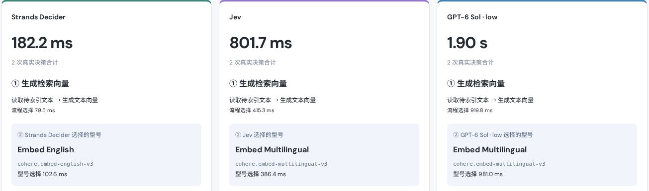
04 主演示：证据使用
拿到了同一上下文，仍可能没有选对证据
中英文工单索引的真实截图：三侧都选向量流程，Decider 选择 Embed English。
中文检索证据
代码能力证据
MIRACL 中文：English 4.18；Multilingual 60.65。
Coding：Sonnet 5.5 为 91.37；Opus 5 为 81.45。
输入提供均值、型号名与配置信息；下方中文分项用于事后诊断，当时未逐项提供给模型。
Strands Decider × Jev × GPT | 业务验证 · 推理部署 · 成本
13 / 32
Notes:
2026-10-13 workflow-model-v1：四个任务，每模型先选流程、再选型号，共24次正式请求，另有6次预热。用户只输入任务，服务提供区域模型目录与第三方能力资料；没有用户指定优先级，也不强制榜单第一。目录124项，按流程形成22个文本或3个embedding候选。三侧输入指纹相同。Decider v19原版g6.xlarge、Jev 1.13.0、Bedrock GPT-6 Sol low。表中时间是两次backend_total_ms相加；没有执行所选下游模型。首次GPT分析40秒超时保存在initial-run，正式表使用随后完整批次；不能据此声称无失败或稳定SLA。
证据：docs/results/workflow-routing-2026-10-13/summary.json
报告：https://github.com/milan9527/StrandsDecider/blob/main/docs/MODEL_ROUTING_COMPARISON.md
MIRACL中文分项English4.18/Multilingual60.65，均值30.65/59.23。代码Coding分项Sonnet5.5=91.37，Opus5=81.45。索引选择与多语言证据不符，但不能据四任务推出通用排名。

Slide 14
05 新增：场景验证
从演示样例，扩展到 466 次有记录的调用
Decider v19 原版服务 vs Jev 1.13.0；这轮验证没有 GPT，也没有使用 vLLM。
实验
评分单位
Decider
Jev
真实调用
Skills
65 个可判定问题
50/65
65/65
64
真实浏览器
5 任务 × 2 轮
4/10 完成
10/10 完成
58
金融业务
30 题，原始顺序
22/30
28/30
120
政策路由
32 题 × 2 顺序
25/64
46/64
224*
* 路由 224 次包含自然语言候选诊断；金融 120 次包含两种候选顺序。
有效返回 466/466，说明接口能完成请求；业务选择和任务完成需要另外评分。
问题数、任务数与请求数不同，不计算跨场景总准确率；来源：validation/README.md。
Strands Decider × Jev × GPT | 业务验证 · 推理部署 · 成本
14 / 32
Notes:
2026-10-12—13保存的真实调用，本次仅复核汇总，无新增模型调用。直接实验为Skills64、浏览器+金融178、两批政策路由224，总计466次。模型为Decider 2B hobson v19原版服务和Jev1.13.0；这批没有GPT，也没有vLLM。问题、任务、请求的计数单位不同，不汇总跨场景准确率；候选顺序反转和重复运行不算新增独立案例。Jev在独立验证中直连，支付经过Lambda；计时边界和输入不同，不能混算加速倍数。
报告：https://github.com/milan9527/StrandsDecider/blob/main/validation/README.md
原始索引：validation/model_comparison/summary.json

Slide 15
05 场景验证：Skills
分类与局部选择接近，证据核验拉开差距
32 个输入包含多个独立问题；68 个返回中，3 个歧义问题只验协议、不计语义成绩。
业务用途
Decider
Jev
分类 / 意图
13/13
13/13
工具 / 局部动作
10/10
10/10
上下文筛选
6/6
6/6
恢复 / 完成检查
7/8
8/8
证据核验
11/20
20/20
等级评分
3/8
8/8
本批客户端 RTT 中位数：Decider 164.6 ms；Jev 119.9 ms。
典型偏差：任务还在排队却选择结束；断言换成 assert True 仍支持完成。
参考在调用前冻结；按业务用途事后归类。量表采用固定 ±0.5 容差。
Strands Decider × Jev × GPT | 业务验证 · 推理部署 · 成本
15 / 32
Notes:
2026-10-12—13保存的真实调用，本次仅复核汇总，无新增模型调用。直接实验为Skills64、浏览器+金融178、两批政策路由224，总计466次。模型为Decider 2B hobson v19原版服务和Jev1.13.0；这批没有GPT，也没有vLLM。问题、任务、请求的计数单位不同，不汇总跨场景准确率；候选顺序反转和重复运行不算新增独立案例。Jev在独立验证中直连，支付经过Lambda；计时边界和输入不同，不能混算加速倍数。
报告：https://github.com/milan9527/StrandsDecider/blob/main/validation/README.md
原始索引：validation/model_comparison/summary.json
证据：validation/jev_skills/scenario_summary.json。Decider queued任务尚无产物却finish，测试替换成assert True仍通过，缺发票地址时选一般咨询地址。一个评分1.4936与参考2相差0.5064，刚超容差；不能与错误放行等量解释。客户端RTT中位数Decider164.6ms/Jev119.9ms；P95911.1/163.8ms。没有正式预热阶段，Decider首次六问题请求13.511秒原样保留，具体原因未确定。

Slide 16
05 场景验证：真实浏览器
多步操作要验收目标页面，不能只看 finish
模型读取页面文字与 DOM，Playwright 执行真实点击、填写与搜索。
任务
Decider
Jev
Wikipedia：Basel III 搜索
0/2
2/2
CFPB：信用卡账单争议
0/2
2/2
ECB：美元汇率详情
2/2
2/2
FDIC：保险 FAQ
2/2
2/2
FDIC：银行机构查询
0/2
2/2
Decider 6 次过早结束；没有 API 或浏览器动作错误来解释这些失败。
每任务最多 12 步、150 秒；截图留证但不作为视觉输入。五任务各独立运行两次。
Strands Decider × Jev × GPT | 业务验证 · 推理部署 · 成本
16 / 32
Notes:
2026-10-12—13保存的真实调用，本次仅复核汇总，无新增模型调用。直接实验为Skills64、浏览器+金融178、两批政策路由224，总计466次。模型为Decider 2B hobson v19原版服务和Jev1.13.0；这批没有GPT，也没有vLLM。问题、任务、请求的计数单位不同，不汇总跨场景准确率；候选顺序反转和重复运行不算新增独立案例。Jev在独立验证中直连，支付经过Lambda；计时边界和输入不同，不能混算加速倍数。
报告：https://github.com/milan9527/StrandsDecider/blob/main/validation/README.md
原始索引：validation/model_comparison/summary.json
使用scored-summary修订后结果：CFPB官方页面为60 calendar days，原匹配60 days漏判。根据保存页面将Jev8/10更正10/10，无模型重跑；修订与原记录均保留。

Slide 17

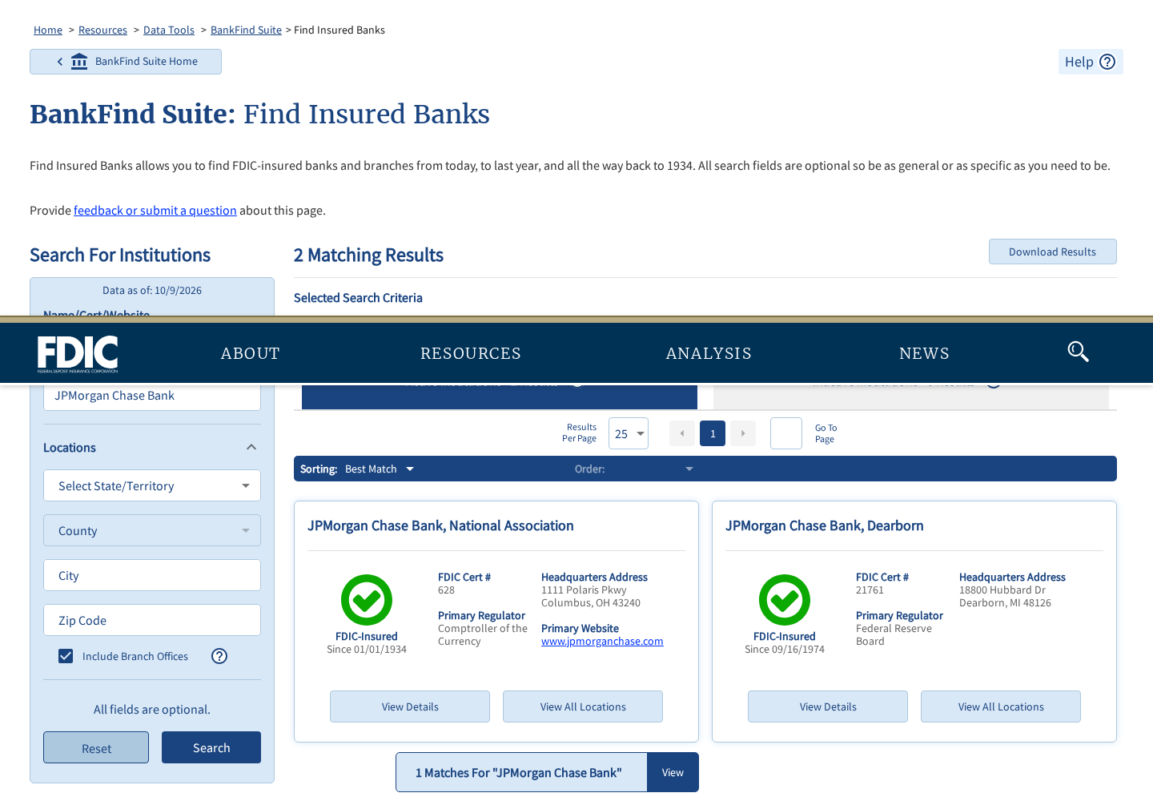
05 真实过程截图
银行查询：停在入口页，与查到机构是两种结果
同一任务：查找 JPMorgan Chase Bank；截图来自第二轮真实浏览器终点。
Decider · 2 步后结束
Jev · 6 步完成
返回 BankFind 入口，没有提交查询
返回目标机构；FDIC Cert 628
原始页面截图仅裁切可读区域，完整图片与每步 URL / DOM / 动作保存在 validation/browser_finance。
Strands Decider × Jev × GPT | 业务验证 · 推理部署 · 成本
17 / 32
Notes:
2026-10-12—13保存的真实调用，本次仅复核汇总，无新增模型调用。直接实验为Skills64、浏览器+金融178、两批政策路由224，总计466次。模型为Decider 2B hobson v19原版服务和Jev1.13.0；这批没有GPT，也没有vLLM。问题、任务、请求的计数单位不同，不汇总跨场景准确率；候选顺序反转和重复运行不算新增独立案例。Jev在独立验证中直连，支付经过Lambda；计时边界和输入不同，不能混算加速倍数。
报告：https://github.com/milan9527/StrandsDecider/blob/main/validation/README.md
原始索引：validation/model_comparison/summary.json
Decider第二轮2步，在BankFind入口结束；Jev第二轮6步返回机构结果，Cert628。Jev第一轮10步，包含重复操作；完成率高不代表路径最优。

Slide 18
05 场景验证：金融业务
会分类，不代表能正确核验金额和条件
新闻、财报、存款保险、汇率业务；30 道独立题，按原始候选顺序统计。
业务
Decider
Jev
财经新闻分类
11/12
11/12
财报证据核验
4/6
6/6
存款保险初筛
5/6
5/6
汇率报表 / 付款分流
2/6
6/6
共同错误：同银行、同类别的 18 万 + 12 万美元账户
两个模型都选“全部受保”；应合并为 30 万，25 万受保、5 万超限。
反转顺序后 Decider 24/30、Jev 28/30；仍是同一批 30 道题。
Strands Decider × Jev × GPT | 业务验证 · 推理部署 · 成本
18 / 32
Notes:
2026-10-12—13保存的真实调用，本次仅复核汇总，无新增模型调用。直接实验为Skills64、浏览器+金融178、两批政策路由224，总计466次。模型为Decider 2B hobson v19原版服务和Jev1.13.0；这批没有GPT，也没有vLLM。问题、任务、请求的计数单位不同，不汇总跨场景准确率；候选顺序反转和重复运行不算新增独立案例。Jev在独立验证中直连，支付经过Lambda；计时边界和输入不同，不能混算加速倍数。
报告：https://github.com/milan9527/StrandsDecider/blob/main/validation/README.md
原始索引：validation/model_comparison/summary.json
新闻人工标签，其他业务输入由测试构造，无真实客户资金。财报正确收入FY2025=281724百万美元，FY2024=245122百万美元；Decider误认年份/单位。给定1EUR=1.1181USD，历史报表10000EUR=11181USD，Decider混为真实付款要求可执行报价。同一人、同一家受保银行、同一所有权类别合并300000美元，250000受保50000超限；两者均误判。

Slide 19
05 场景验证：政策路由
任务分流能做好，复合约束仍容易漏判
独立于网页四任务实验：32 题 × 2 种顺序；自然语言对照只复测后 24 题。
题型
Decider 原始
Jev 原始
Decider 自然语言
Jev 自然语言
任务语义分流
16/16
15/16
—
—
能力 / 上下文
3/16
7/16
2/16
7/16
成本 / 预算
2/16
9/16
2/16
9/16
可用性 / 回退
4/16
15/16
4/16
15/16
复合政策合计
Decider 9/48 → 8/48 Jev 31/48 → 31/48
把候选改成自然语言，没有修复多约束比较；Decider 在自然语言批次全部选择 no_route。
能力 / 价格来自 OpenRouter 目录，健康 / 延迟等为题设；未调用 openrouter/auto 或下游模型。
Strands Decider × Jev × GPT | 业务验证 · 推理部署 · 成本
19 / 32
Notes:
2026-10-12—13保存的真实调用，本次仅复核汇总，无新增模型调用。直接实验为Skills64、浏览器+金融178、两批政策路由224，总计466次。模型为Decider 2B hobson v19原版服务和Jev1.13.0；这批没有GPT，也没有vLLM。问题、任务、请求的计数单位不同，不汇总跨场景准确率；候选顺序反转和重复运行不算新增独立案例。Jev在独立验证中直连，支付经过Lambda；计时边界和输入不同，不能混算加速倍数。
报告：https://github.com/milan9527/StrandsDecider/blob/main/validation/README.md
原始索引：validation/model_comparison/summary.json
Decider首轮40次存在合格候选的机会中37次false no_route；自然语言48/48全拒绝，其中仅8次符合参考。Jev也漏能力与总价条件。输入最大1485token<4096，不能归因上下文超限。建议硬约束代码核验，但该组合方案尚未完成端到端复测。

Slide 20
05 引用验证：动作规划
俄罗斯方块：改写候选，也未消除动作差距
独立项目记录：同一 seed 42，每局最多 50 块；主比较全部由模型选择落点。
候选表达
Decider
Jev
数字字段
36 块 / 0 行
50 块 / 19 行
自然语言
43 块 / 2 行
50 块 / 19 行
固定棋盘诊断
问题不只在字段形式
Decider：数字版 3/3 次选较差动作。
Jev：两种表达均 0/3。
要检查候选之间的多指标比较，
以及完成条件和顺序敏感性。
只有一个种子；走法不同会产生不同棋盘。此处为已有实验引用，不计入 466 次新目录调用。
Strands Decider × Jev × GPT | 业务验证 · 推理部署 · 成本
20 / 32
Notes:
2026-10-12—13保存的真实调用，本次仅复核汇总，无新增模型调用。直接实验为Skills64、浏览器+金融178、两批政策路由224，总计466次。模型为Decider 2B hobson v19原版服务和Jev1.13.0；这批没有GPT，也没有vLLM。问题、任务、请求的计数单位不同，不汇总跨场景准确率；候选顺序反转和重复运行不算新增独立案例。Jev在独立验证中直连，支付经过Lambda；计时边界和输入不同，不能混算加速倍数。
报告：https://github.com/milan9527/StrandsDecider/blob/main/validation/README.md
原始索引：validation/model_comparison/summary.json
游戏原始来源已随validation/model_comparison/sources/tetris打包。固定3失败棋盘：Decider数字3/3次受支配动作，自然语言2/3；Jev两者0/3。二选一自然语言两者6/6，不能推广完整候选集合。历史规则版430/550程序代选，排除。

Slide 21

06 已验证的输入优化
先讲清条件适用范围，20 个节点改善了 4 个
支付实验：权重未变，只改输入与候选说明；参考一致次数 14/20 → 18/20。
优化前
优化后
地址是否验证？
审批是否通过？
条件混在一起，
非退款也可能被拦截。
先确定 case_type。
仅 refund 检查退款地址。
省略字段表示“不适用”。
审批通过不等于到账。
程序先计算金额差、确认是否足够等事实；模型在适用的业务条件中选择下一步。
2026-10-11 优化对照；20 个节点使用相同演示参考，未进行模型微调。
Strands Decider × Jev × GPT | 业务验证 · 推理部署 · 成本
21 / 32
Notes:
证据：validation/model_comparison/summary.json的historical_decider_input_optimization。原始提示退款地址等条件未限定业务类型，非退款也被视为缺少验证。优化用case_type限定条款，明确省略字段不适用，审批与到账分开，给出代码计算事实。没有微调权重；剩下少付和退款错误保留。

Slide 22

06 后续优化路线
把失败样本留下，再决定是否需要微调
按业务拆开语义判断与确定性检查，让模型负责它能可靠完成的部分。
冻结回归集
拆清业务条件
再做领域训练
独立验收上线
缺证据 / 早结束 / 错算
金额、预算、能力用代码校验
LoRA / 决策头，加入困难反例
完成度、校准、拒绝与回退
浏览器 / 支付
模型路由
finish 前核验页面、产物或账本；缺证据继续收集。
语义分流交给模型；硬约束筛选后再排序和回退。
下列为后续方案；尚未完成领域微调，也未宣称新的准确率或生产收益。
Strands Decider × Jev × GPT | 业务验证 · 推理部署 · 成本
22 / 32
Notes:
2026-10-12—13保存的真实调用，本次仅复核汇总，无新增模型调用。直接实验为Skills64、浏览器+金融178、两批政策路由224，总计466次。模型为Decider 2B hobson v19原版服务和Jev1.13.0；这批没有GPT，也没有vLLM。问题、任务、请求的计数单位不同，不汇总跨场景准确率；候选顺序反转和重复运行不算新增独立案例。Jev在独立验证中直连，支付经过Lambda；计时边界和输入不同，不能混算加速倍数。
报告：https://github.com/milan9527/StrandsDecider/blob/main/validation/README.md
原始索引：validation/model_comparison/summary.json
微调应保留官方模板、底座/LoRA/Pointer Head路径，使用领域标签、无匹配、缺证据、金额/年份反例，候选数量与顺序扰动，训练/验证/测试按模板或业务来源拆分防泄漏。独立评估准确、误放行、完成度、置信度校准与拒绝回退，再灰度；不只训练输出JSON形式。

Slide 23
07 vLLM 适配
保留决策头，把单请求执行接到并发调度
这不是把 Decider 当聊天模型生成 JSON；适配使用官方模板、位置元数据与评分逻辑。
导出权重
校验产物
启动 API
对齐原版
合并 LoRA，保存决策头
模板 / 分词器 / 校准参数
定制 Pooler + 并发调度
choice 与数值分别验收
decider-vllm export → verify-artifacts → serve
serve --max-num-seqs 128 --max-num-batched-tokens 8192
vLLM 0.31.0；BF16 底座 / FP32 Pointer Head；未开启前缀缓存、分块预填充或 CUDA Graph。
Strands Decider × Jev × GPT | 业务验证 · 推理部署 · 成本
23 / 32
Notes:
性能证据来自独立StrandsDeciderVLLM项目；v9/sources/vllm/provenance.json保存来源提交与哈希。v19、vLLM0.31.0，BF16 torso/FP32 Pointer Head，单L4。原版对齐比较在g6.4xlarge同机，容器限制4vCPU/14GiB，回环HTTP；后续独立公网压测在g6.xlarge。20个固定支付输入，每次一个choice，固定worker收到完整响应后发下一个请求；失败不重试，预热另计。吞吐=成功数/正式总时长，失败占用总时长；分位数仅统计成功响应。相同输入反复调用只测性能，不扩充独立质量样本。数值对齐是对原版，不证明选择正确。
性能报告：https://github.com/milan9527/StrandsDeciderVLLM/blob/main/docs/VLLM_PERFORMANCE.zh-CN.md
Jev对比：https://github.com/milan9527/StrandsDeciderVLLM/blob/main/docs/JEV_CONCURRENCY.zh-CN.md
导出合并LoRA并携带head/calibration/tokenizer；自定义pooler取候选/答案位置，全prefill后应用官方answer转换。严格比较choice与概率/置信度；容差0.02异常保留。

Slide 24

07 独立推理服务
公网 API，私网 EC2 源站，模型持续驻留
独立 StrandsDeciderVLLM 项目：g6.xlarge / 1 × NVIDIA L4；与主演示的原版实例分开。
AWS Cloud
VPC · us-east-1
私有源站
g6.xlarge · 1 × L4
API 客户端
CloudFront
API 鉴权 → vLLM → 决策头
EBS gp3
160 GB
VPC Origin
压测：固定 worker，完整响应后补发；每档预热另计、失败不重试。吞吐按成功请求 / 总时长计算。
API 使用访问密钥；CloudFront VPC Origin。图中省略网络端点，后端直接调用相关 AWS 服务。
Strands Decider × Jev × GPT | 业务验证 · 推理部署 · 成本
24 / 32
Notes:
性能证据来自独立StrandsDeciderVLLM项目；v9/sources/vllm/provenance.json保存来源提交与哈希。v19、vLLM0.31.0，BF16 torso/FP32 Pointer Head，单L4。原版对齐比较在g6.4xlarge同机，容器限制4vCPU/14GiB，回环HTTP；后续独立公网压测在g6.xlarge。20个固定支付输入，每次一个choice，固定worker收到完整响应后发下一个请求；失败不重试，预热另计。吞吐=成功数/正式总时长，失败占用总时长；分位数仅统计成功响应。相同输入反复调用只测性能，不扩充独立质量样本。数值对齐是对原版，不证明选择正确。
性能报告：https://github.com/milan9527/StrandsDeciderVLLM/blob/main/docs/VLLM_PERFORMANCE.zh-CN.md
Jev对比：https://github.com/milan9527/StrandsDeciderVLLM/blob/main/docs/JEV_CONCURRENCY.zh-CN.md
独立API公开入口https://d1e9udi8st2p3g.cloudfront.net，API key认证，EC2上systemd管理，ECR/私有S3模型产物/Secrets Manager。本页不是将主演示迁移到vLLM。

Slide 25
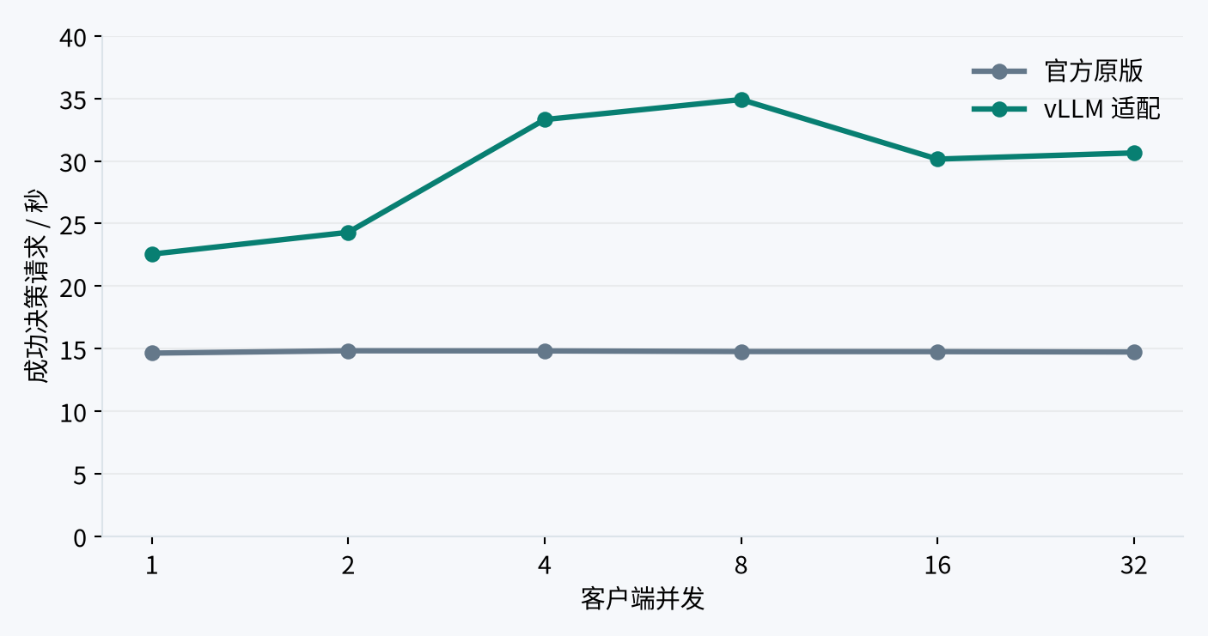
07 原版与 vLLM
同一块 L4，8 并发吞吐提升约 2.36 倍
同机实验：g6.4xlarge，两个容器均限制 4 vCPU / 14 GiB；回环 HTTP。
14.76 → 34.91
成功请求 / 秒
542.8 → 237.6
P95 毫秒 · 8 并发
每档 80 请求，预热另计。提升同时包含推理路径和调度变化，不能全部归因于批处理。
Strands Decider × Jev × GPT | 业务验证 · 推理部署 · 成本
25 / 32
Notes:
性能证据来自独立StrandsDeciderVLLM项目；v9/sources/vllm/provenance.json保存来源提交与哈希。v19、vLLM0.31.0，BF16 torso/FP32 Pointer Head，单L4。原版对齐比较在g6.4xlarge同机，容器限制4vCPU/14GiB，回环HTTP；后续独立公网压测在g6.xlarge。20个固定支付输入，每次一个choice，固定worker收到完整响应后发下一个请求；失败不重试，预热另计。吞吐=成功数/正式总时长，失败占用总时长；分位数仅统计成功响应。相同输入反复调用只测性能，不扩充独立质量样本。数值对齐是对原版，不证明选择正确。
性能报告：https://github.com/milan9527/StrandsDeciderVLLM/blob/main/docs/VLLM_PERFORMANCE.zh-CN.md
Jev对比：https://github.com/milan9527/StrandsDeciderVLLM/blob/main/docs/JEV_CONCURRENCY.zh-CN.md
8并发原版14.76RPS/P95542.8ms；vLLM复测34.91RPS/P95237.6ms。更早测试的5次超时保留在原始报告，本图为标明的复测。

Slide 26
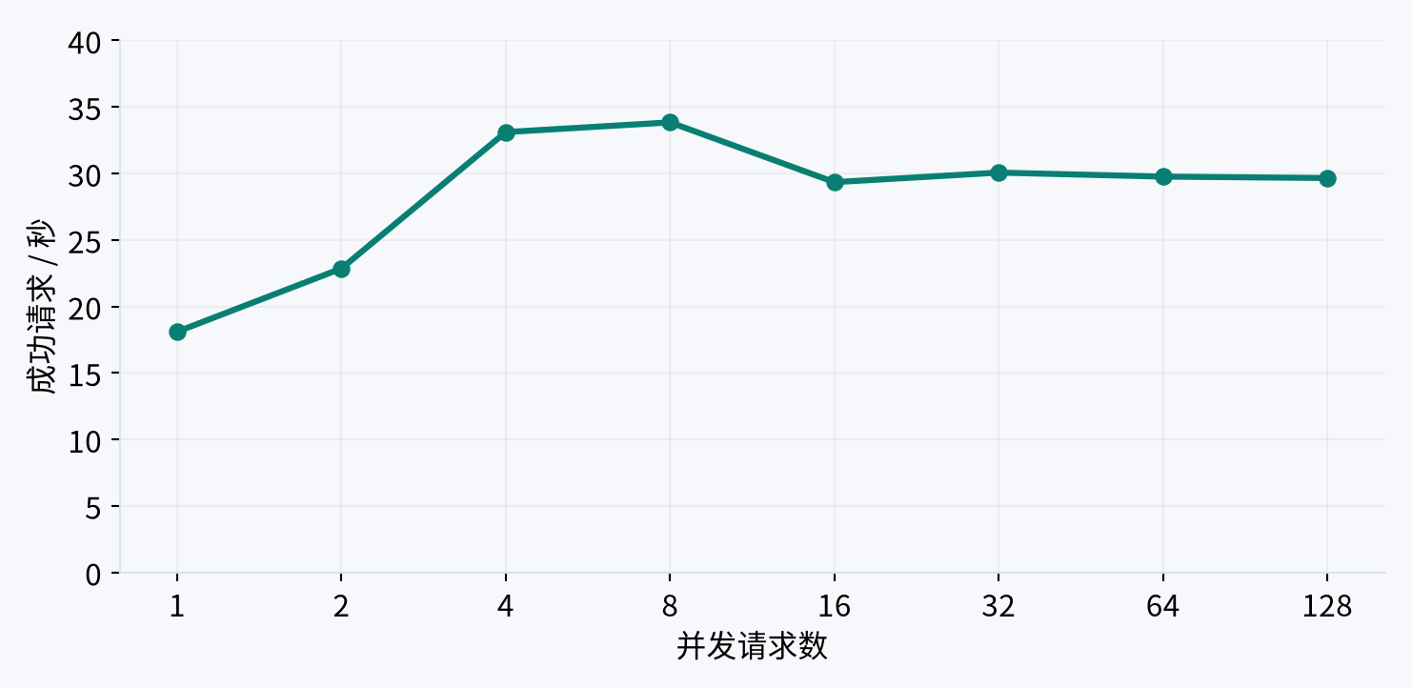
07 并发与批次
超过 8 并发后，这批短输入主要在增加等待
g6.xlarge 公网 API；1–128 并发每档 1,280 请求。输入 304–445 token，均值 373.9。
并发
吞吐 / s
P95 ms
8
33.84
245.0
128
29.65
4986.1
更大的 token 预算
未提高这批短输入吞吐。
先找服务容量，再设排队上限。
batch 参数是调度 token 预算，不是请求数。8192 / 16384 / 32768 合计 23,040 次均成功。
Strands Decider × Jev × GPT | 业务验证 · 推理部署 · 成本
26 / 32
Notes:
性能证据来自独立StrandsDeciderVLLM项目；v9/sources/vllm/provenance.json保存来源提交与哈希。v19、vLLM0.31.0，BF16 torso/FP32 Pointer Head，单L4。原版对齐比较在g6.4xlarge同机，容器限制4vCPU/14GiB，回环HTTP；后续独立公网压测在g6.xlarge。20个固定支付输入，每次一个choice，固定worker收到完整响应后发下一个请求；失败不重试，预热另计。吞吐=成功数/正式总时长，失败占用总时长；分位数仅统计成功响应。相同输入反复调用只测性能，不扩充独立质量样本。数值对齐是对原版，不证明选择正确。
性能报告：https://github.com/milan9527/StrandsDeciderVLLM/blob/main/docs/VLLM_PERFORMANCE.zh-CN.md
Jev对比：https://github.com/milan9527/StrandsDeciderVLLM/blob/main/docs/JEV_CONCURRENCY.zh-CN.md
单次sweep10240成功；另一个重复批次12800成功但1次confidence差.0202超.02容差。batch三预算短输入总体无稳定吞吐收益，不能推广到长输入。

Slide 27
07 vLLM vs Jev
低并发 Decider 延迟低，Jev 在中并发吞吐更高
相同 20 个支付输入循环提交；Decider 8192 token 预算；Jev 直连 API。
并发
Decider 请求/s
Jev 请求/s
Decider P95
Jev P95
1
18.01
7.90
59.4
160.2
8
35.74
61.83
237.0
166.9
32
30.61
240.94
1073.1
172.6
128
30.59
52.56
11236.8
5502.5
Decider：10,239/10,240 成功，1 次 502；10 次置信度差异略超数值对齐容差。
Jev：10,240/10,240 成功；128 并发的吞吐回落，尾延迟也明显增加。
2026-10-13，每模型 10,240 次正式尝试；P95 为成功响应端到端延迟，单位毫秒。
Strands Decider × Jev × GPT | 业务验证 · 推理部署 · 成本
27 / 32
Notes:
性能证据来自独立StrandsDeciderVLLM项目；v9/sources/vllm/provenance.json保存来源提交与哈希。v19、vLLM0.31.0，BF16 torso/FP32 Pointer Head，单L4。原版对齐比较在g6.4xlarge同机，容器限制4vCPU/14GiB，回环HTTP；后续独立公网压测在g6.xlarge。20个固定支付输入，每次一个choice，固定worker收到完整响应后发下一个请求；失败不重试，预热另计。吞吐=成功数/正式总时长，失败占用总时长；分位数仅统计成功响应。相同输入反复调用只测性能，不扩充独立质量样本。数值对齐是对原版，不证明选择正确。
性能报告：https://github.com/milan9527/StrandsDeciderVLLM/blob/main/docs/VLLM_PERFORMANCE.zh-CN.md
Jev对比：https://github.com/milan9527/StrandsDeciderVLLM/blob/main/docs/JEV_CONCURRENCY.zh-CN.md
Decider10239/10240，1次HTTP502，10次confidence差.0202超.02容差；Jev10240/10240。每侧560预热另计。128并发出现尾延迟，不用短测替代长期SLA。

Slide 28
08 新增：EC2 RI 成本
g6.2xlarge：RI 折算月费约降低 35%–60%
us-east-1 · Linux · Shared · Standard RI；按 730 小时/月，美元，单台计算费。
购买方式
一次预付
后续小时费
折算每月
相对按需节省
按需
$0
$0.97760
$713.65
—
1 年 无预付
$0
$0.63642
$464.59
34.9%
1 年 部分预付
$2,655
$0.30306
$442.48
38.0%
1 年 全预付
$5,203
$0.00000
$433.58
39.2%
3 年 无预付
$0
$0.44872
$327.57
54.1%
3 年 部分预付
$5,459
$0.20774
$303.29
57.5%
3 年 全预付
$10,264
$0.00000
$285.11
60.0%
Jev 按量：$0.042 / 百万输入 token，输出免费。RI 承诺整个期限，闲置也继续付费。
2026-10-15 AWS Price List；折算月费 = 预付额 / 期限月数 + 小时费 × 730。不是实际月账单。
Strands Decider × Jev × GPT | 业务验证 · 推理部署 · 成本
28 / 32
Notes:
2026-10-15 AWS Price List实时查询，us-east-1/Linux/Shared/g6.2xlarge，On-Demand0.9776USD/h；展示Standard RI的1/3年六种付款方式，非Savings Plans或Convertible RI。折算月费=预付额/(12×年数)+小时费×730，AWS一年365天=8760h，三年1095天=26280h。全预付折算月费不是每月账单；无预付也承诺整个期限、停止实例仍付费。区域RI只提供匹配用量的计费优惠，不保证容量。未购买RI。Jev官网0.042USD/百万输入token，输出免费；实际支付10240次usage平均656.95输入token；四任务路由平均2805.75token/完整两步。以这些实测用量估算成本，不是账单或未来价格保证。仅EC2计算费与Jev调用费，未计EBS、网络、应用后端、运维、冗余、税、所选下游模型执行。g6.2xlarge仅为指定成本场景，未实测其容量；不把g6.xlarge吞吐当成它的实测。
AWS定价源：sources/aws-g6.2xlarge-pricing.json
公式与交点：sources/cost-calculation.json
RI条款：https://docs.aws.amazon.com/AWSEC2/latest/UserGuide/ec2-reserved-instances.html
范围：https://docs.aws.amazon.com/AWSEC2/latest/UserGuide/reserved-instances-scope.html
Jev：https://typesafe.ai/blog/introducing-system-one-models-and-jev

Slide 29
08 Decider vs Jev
3 年全预付 RI：与 Jev 的交点约 1033 万次/月
单台能够承载时：低于交点，Jev 调用费更低；高于交点，EC2 计算费更低。
计算费方案
折算每月
支付决策 / 月
完整两步路由 / 月
按需
$713.65
2,586 万次
606 万条
1 年 无预付
$464.59
1,684 万次
394 万条
1 年 全预付
$433.58
1,571 万次
368 万条
3 年 全预付
$285.11
1,033 万次
242 万条
支付单次
两步路由
平均 656.95 输入 token → $27.59 / 百万次
平均 2,805.75 token → $117.84 / 百万条流程
交点仅表示费用相等，不代表该实例实测容量，也不代表结果质量相同。
Strands Decider × Jev × GPT | 业务验证 · 推理部署 · 成本
29 / 32
Notes:
2026-10-15 AWS Price List实时查询，us-east-1/Linux/Shared/g6.2xlarge，On-Demand0.9776USD/h；展示Standard RI的1/3年六种付款方式，非Savings Plans或Convertible RI。折算月费=预付额/(12×年数)+小时费×730，AWS一年365天=8760h，三年1095天=26280h。全预付折算月费不是每月账单；无预付也承诺整个期限、停止实例仍付费。区域RI只提供匹配用量的计费优惠，不保证容量。未购买RI。Jev官网0.042USD/百万输入token，输出免费；实际支付10240次usage平均656.95输入token；四任务路由平均2805.75token/完整两步。以这些实测用量估算成本，不是账单或未来价格保证。仅EC2计算费与Jev调用费，未计EBS、网络、应用后端、运维、冗余、税、所选下游模型执行。g6.2xlarge仅为指定成本场景，未实测其容量；不把g6.xlarge吞吐当成它的实测。
AWS定价源：sources/aws-g6.2xlarge-pricing.json
公式与交点：sources/cost-calculation.json
RI条款：https://docs.aws.amazon.com/AWSEC2/latest/UserGuide/ec2-reserved-instances.html
范围：https://docs.aws.amazon.com/AWSEC2/latest/UserGuide/reserved-instances-scope.html
Jev：https://typesafe.ai/blog/introducing-system-one-models-and-jev

Slide 30
08 成本决策
长期稳定运行，才有理由承担 RI 的期限
先确认业务质量和流量，再比较常驻成本；Jev 按实际输入用量付费。
RI 方式
相对可停机按需的运行时长交点
1 年 无预付
65.1% 的期限小时
1 年 全预付
60.8% 的期限小时
3 年 全预付
40.0% 的期限小时
运行时长交点 ≠ GPU 利用率；前者比较“开机多久”，后者影响“每次决策成本”。
稳定常驻且质量达标
流量少或波动大
RI 降低固定费；仍需规划冗余与模型维护。
按量 API 避免长期闲置成本与预付款。
计算费外另有 EBS、网络、应用和运维。区域 RI 不预留容量；这里没有执行 RI 购买。
Strands Decider × Jev × GPT | 业务验证 · 推理部署 · 成本
30 / 32
Notes:
2026-10-15 AWS Price List实时查询，us-east-1/Linux/Shared/g6.2xlarge，On-Demand0.9776USD/h；展示Standard RI的1/3年六种付款方式，非Savings Plans或Convertible RI。折算月费=预付额/(12×年数)+小时费×730，AWS一年365天=8760h，三年1095天=26280h。全预付折算月费不是每月账单；无预付也承诺整个期限、停止实例仍付费。区域RI只提供匹配用量的计费优惠，不保证容量。未购买RI。Jev官网0.042USD/百万输入token，输出免费；实际支付10240次usage平均656.95输入token；四任务路由平均2805.75token/完整两步。以这些实测用量估算成本，不是账单或未来价格保证。仅EC2计算费与Jev调用费，未计EBS、网络、应用后端、运维、冗余、税、所选下游模型执行。g6.2xlarge仅为指定成本场景，未实测其容量；不把g6.xlarge吞吐当成它的实测。
AWS定价源：sources/aws-g6.2xlarge-pricing.json
公式与交点：sources/cost-calculation.json
RI条款：https://docs.aws.amazon.com/AWSEC2/latest/UserGuide/ec2-reserved-instances.html
范围：https://docs.aws.amazon.com/AWSEC2/latest/UserGuide/reserved-instances-scope.html
Jev：https://typesafe.ai/blog/introducing-system-one-models-and-jev
与可停机按需比较，RI年度运行小时交点=RI总额/(按需小时价×期限小时)。1年无预付约65.1%，1年全预付60.8%，3年全预付40.0%；这是可关机小时占比，不是GPU利用率。

Slide 31

09 结论
用业务结果选模型，再用流量决定部署方式
简单语义选择可以先试；证据、完成条件、多约束和金额计算需要更严格验收。
先放入明确任务
复杂流程看完成度
规模确定后算成本
分类 / 工具选择 / 语义分流
固定候选、缺证据可拒绝。
以独立业务样本验收。
证据核验 / 浏览器 / 金融
Jev 本批表现更稳，仍有错。
确定性条件由程序复核。
Decider 自托管 / Jev 按量
vLLM 改善并发，RI 降固定费。
同时计入运维与冗余。
这些结论来自当前小样本；性能测试不替代质量验证，价格交点不替代容量测试。
Strands Decider × Jev × GPT | 业务验证 · 推理部署 · 成本
31 / 32
Notes:
2026-10-12—13保存的真实调用，本次仅复核汇总，无新增模型调用。直接实验为Skills64、浏览器+金融178、两批政策路由224，总计466次。模型为Decider 2B hobson v19原版服务和Jev1.13.0；这批没有GPT，也没有vLLM。问题、任务、请求的计数单位不同，不汇总跨场景准确率；候选顺序反转和重复运行不算新增独立案例。Jev在独立验证中直连，支付经过Lambda；计时边界和输入不同，不能混算加速倍数。
报告：https://github.com/milan9527/StrandsDecider/blob/main/validation/README.md
原始索引：validation/model_comparison/summary.json
最终综合：分类与局部选择接近，Jev本批复杂证据/多步完成更好但也有金融和路由错误；Decider支持可控自托管，vLLM提升并发，RI降固定成本。GPT用于开放式生成和复杂异常，具体任务仍须回归。

Slide 32
09 演示与资料
打开演示，查看真实过程和原始记录
演示展示输入、原始选择、实际动作和结果；仓库保留验证脚本、截图与数据。
在线演示
https://d3i7ogfx5ml7dc.cloudfront.net
主项目
https://github.com/milan9527/StrandsDecider
vLLM 适配与公共 API
https://github.com/milan9527/StrandsDeciderVLLM
场景验证结果与截图
https://github.com/milan9527/StrandsDecider/blob/main/validation/README.md
Strands Decider 官方介绍
https://strandsagents.com/blog/introducing-strands-decider/
JevBench 评测结果与方法
https://benchmarkheaven.com/jev-models/api
PPT 内含逐页讲稿与来源；v9 保留，本版新增验证与 RI 后将 52 页重排为 32 页。
Strands Decider × Jev × GPT | 业务验证 · 推理部署 · 成本
32 / 32
Notes:
Demo：https://d3i7ogfx5ml7dc.cloudfront.net
主项目：https://github.com/milan9527/StrandsDecider
vLLM：https://github.com/milan9527/StrandsDeciderVLLM
验证：https://github.com/milan9527/StrandsDecider/blob/main/validation/README.md
官方介绍：https://strandsagents.com/blog/introducing-strands-decider/
评测：https://benchmarkheaven.com/jev-models/api
价格与条款见sources。

